Slide 1

Padrões de Projetos: O modelo MVC

Slide 2
Visão Geral
O MVC é um padrão de arquitetura de software. O MVC sugere uma maneira para você pensar na divisão de responsabilidades, principalmente dentro de um software web.
O princípio básico do MVC é a divisão da aplicação em três camadas: a camada de interação do usuário (view), a camada de manipulação dos dados (model) e a camada de controle (controller).
Com o MVC, é possível separar o código relativo à interface do usuário das regras de negócio, o que sem dúvida traz muitas vantagens

Slide 3
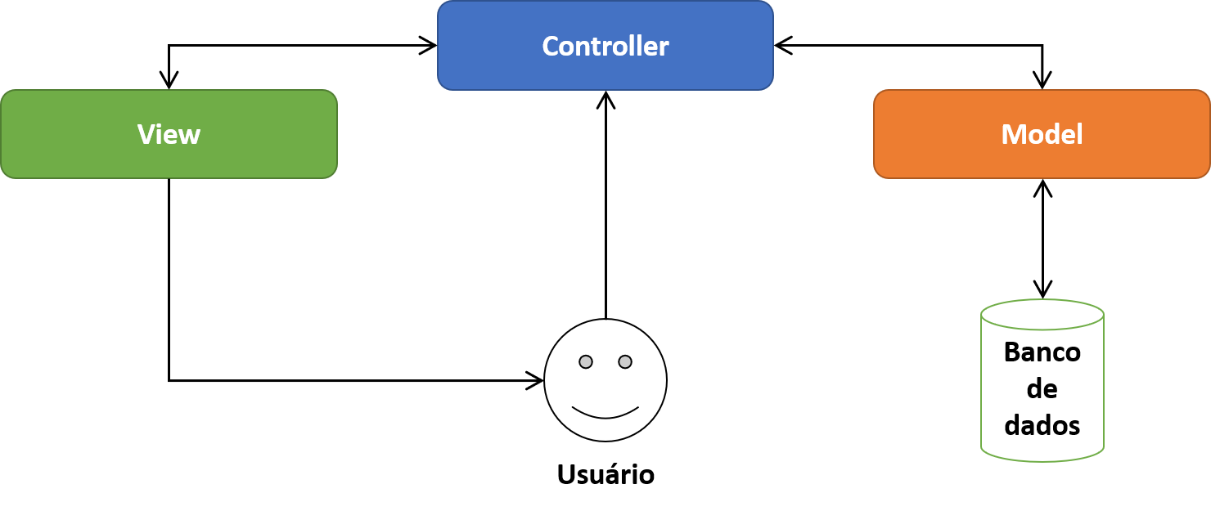
Visão Geral

Slide 4
Visão Geral
Model É o coração da aplicação. A responsabilidade dos models é representar o negócio. Nele ficam as regras de negócio e as entidades. Também é responsável pelo acesso e manipulação dos dados
View A view é responsável pela interface que será apresentada, mostrando as informações do model para o usuário, seja na aplicação web ou desktop. Exemplos de arquivos utilizados na view são: HTML, CSS, Javascript (JS), JSP, entre outros
Controller É a camada de controle, responsável por ligar o model e a view, fazendo com que os models possam ser repassados para as views e vice-versa. É o controller quem trata os requests e controla todo o fluxo de dados da aplicação

Slide 5
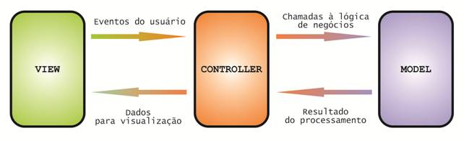
Visão Geral

Slide 6
Front Controller: Exemplo
Imagine que você precisa ir a um predio governamental, com certa segurança, entregar uma requisição a uma pessoa lá trabalha, mas você não sabe o departamento ou andar, apenas o nome da pessoa.
Você é recebido por uma recepcionista (framework MVC/Front Controller) que diz que você não pode entregar em mãos, mas ela irá chamar um funcionário responsável para ajudar. Ela chama esse funcionário (controller), você entrega pra ele a sua requisição (request) e ele o leva até a pessoa responsável (model), que processa sua requisição, entrega a resposta de volta para o funcionário, que por sua vez traz até você.

Slide 7
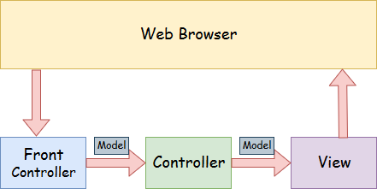
Front Controller
URL

Slide 8
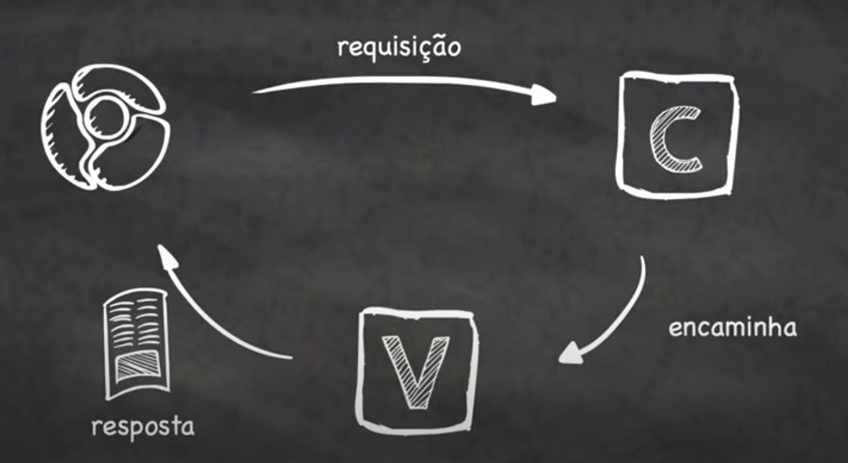
Cenário 1
Cenário SEM a necessidade de acessar dados Cenário SEM a necessidade de Model

Slide 9
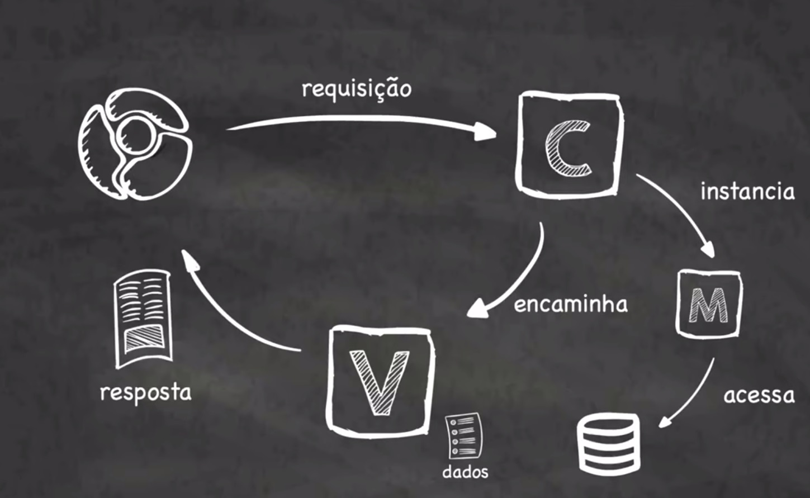
Cenário 2
Cenário COM a necessidade de acessar dados Cenário COM a necessidade de Model

Slide 10
Uso de DAO + Javabeans
É opcional, mas recomendado como uma boa prática a utilização de duas camadas no Model. São elas uma classe DAO (Data Access Object) , responsável central efetivamente pelos acessos e operações ao banco de dados, e uma classe conhecida como Javabeans, onde será definido um objeto (a “caixa”) que carregará os dados a serem transportados ao longo das camadas ou módulos.
Trabalhar neste padrão irá gerar trabalho adicional, mas trará benefícios como encapsulamento, isolamento, organização, padronização e modularização do código. Além disso todo o acesso ao banco de dados fica centralizado em um só lugar, no DAO.

Slide 11
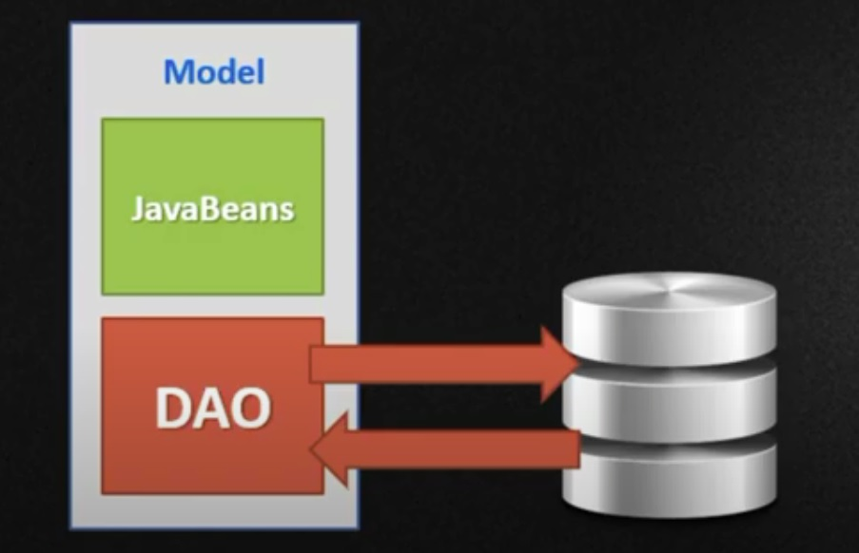
Uso de DAO + Javabeans

Slide 12
Exemplo de código MVC no Eclipse

